Slide 1
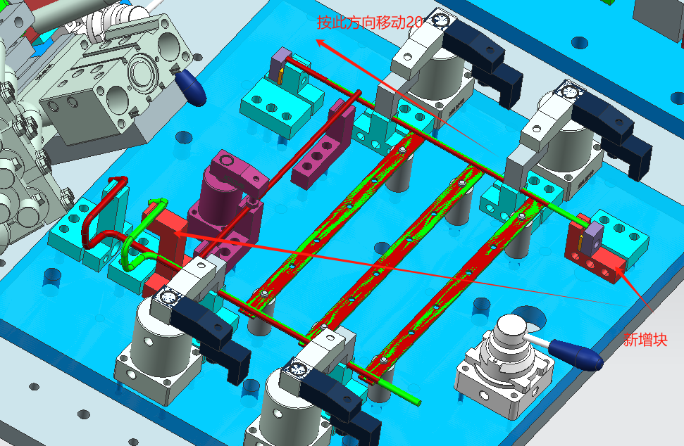
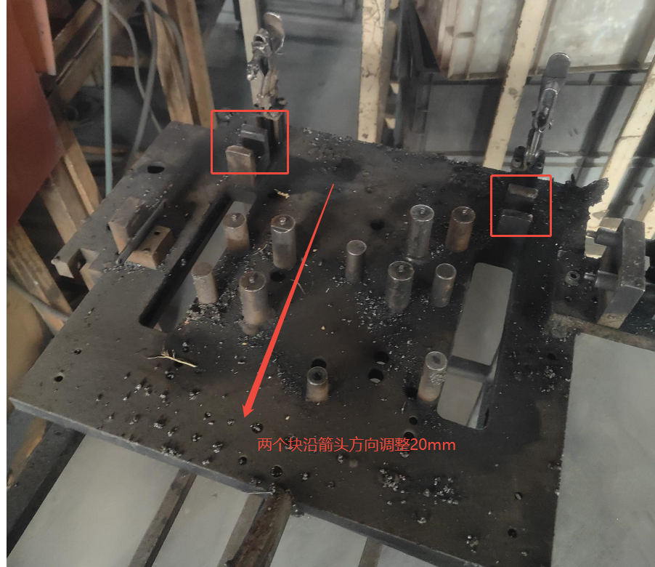
二、改造说明
焊胎一：
图示两个块重新加工
焊胎二：
图示两个块重新加工，并 位置移动20mm

